Slide 1


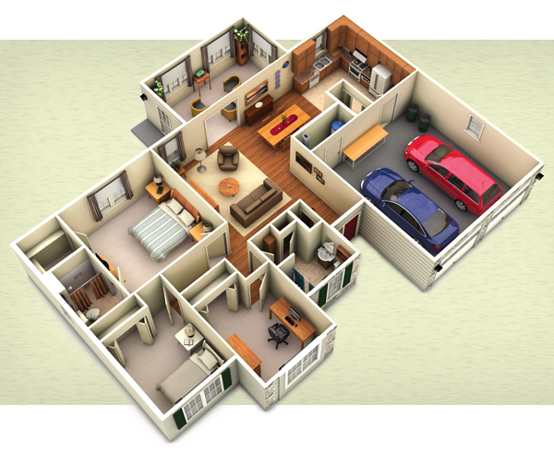
ASH
Alpes Smart Home
200819123 Carlos González
201110951 Sandra Gómez
201110949 Andrés Erazo
201117818 David Pérez
201110544 Willian Idrobo
201110856 Erik Arcos
Proyecto:
Casa Inteligente

Slide 2

Casa Inteligente
Agenda
Punto de vista funcional
Estrategia arquitectural
Modelo de Componentes
Punto de vista de despliegue
Estrategia arquitectural
Modelo Allocation
Punto de vista información
Estrategia arquitectural
Modelo de estructura de datos

Slide 3

Casa Inteligente
Punto de vista funcional
Estrategia arquitectural
Desempeño
Concurrencia
Balanceo de Cargas
Seguridad
Disponibilidad
Aumento eficiencia computacional
Replicación
Key Manager
Credential Manager
Trust Manager
Seguridad física
Recuperación

Slide 4
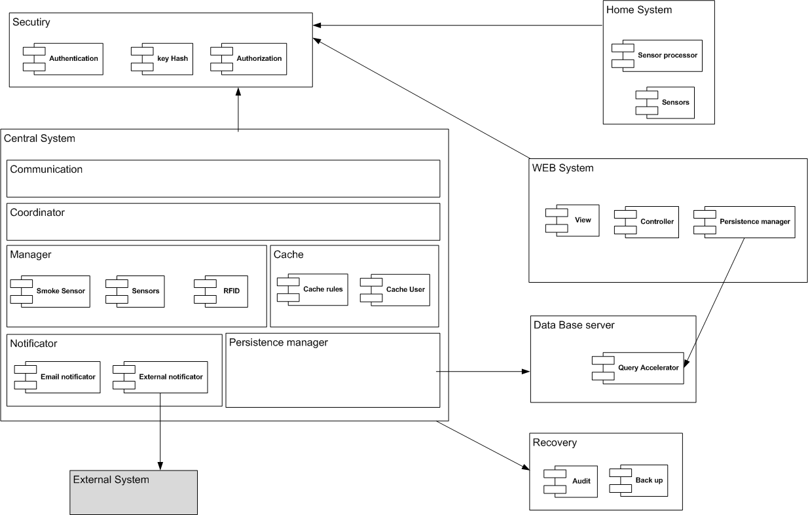
Casa Inteligente
Modelo de componentes

Slide 5
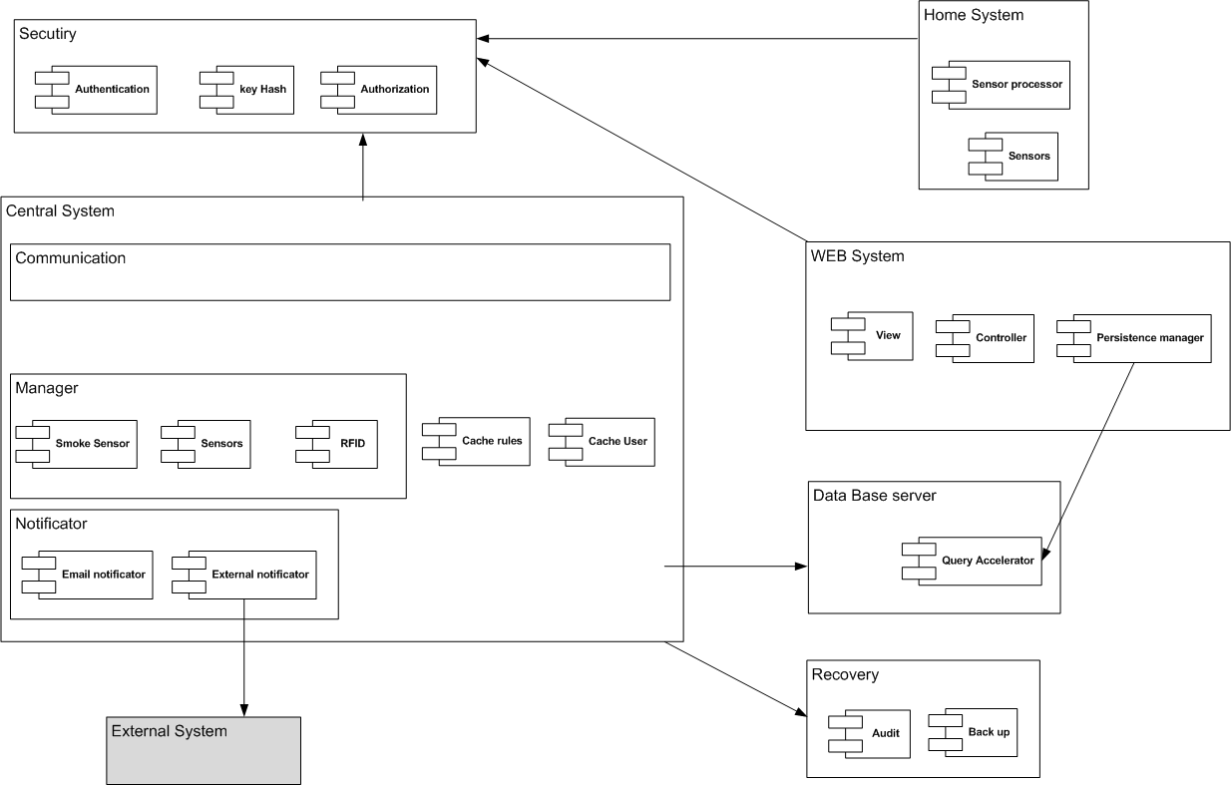

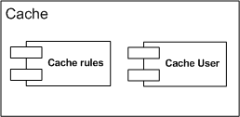
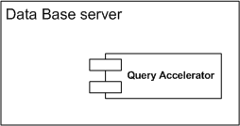
Casa Inteligente
Modelo de componentes
Balance de Cargas
Desempeño

Slide 6
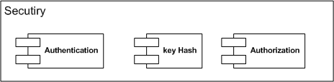
Casa Inteligente
Modelo de componentes
Seguridad

Slide 7
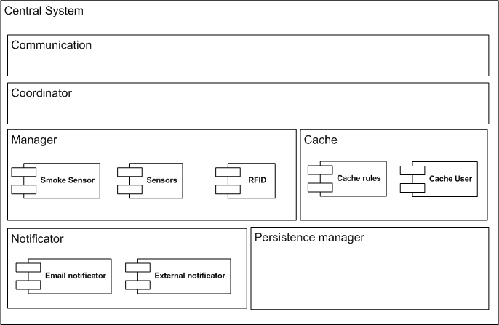
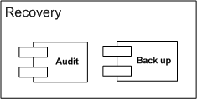
Casa Inteligente
Modelo de componentes
Disponibilidad

Slide 8


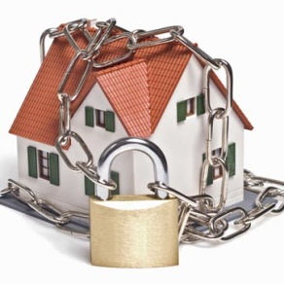
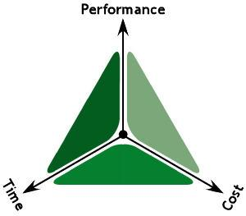

Casa Inteligente
Stakeholders
Gerente
Project Manager
Director Departamento TI
Comerciales
Propietario

Slide 9
Casa Inteligente
Motivadores
Incursionar en el mercado viviendas inteligentes.
Incrementar ventas por la construcción de viviendas
Disminuir costos en la construcción de viviendas inteligentes

Slide 10
Casa Inteligente
Restricciones
Negocio
Técnicas
El sistema debe ser accesible por medio de una interfaz especializada para dispositivos móviles
El sistema debe ser desarrollado principalmente bajo JEE y otras plataformas libres para permitir minimizar los costos de mantenimiento y la administración del sistema.
La solución debe ser Web para permitir la minimización de costos de mantenimiento y administración del sistema.
Se podrá disponer de un equipo humano máximo de 6 personas.
El proyecto debe ser realizado en 4 meses.

Slide 11
Casa Inteligente
Árbol de utilidad
N
A
Jitter
EC02
Mantener nivel de servicio en condiciones de carga
M
A
EC01
Alertar en máximo 1 segundo a las autoridades
A
A
EC06
Se debe poder acceder reportes en un tiempo <= 2s
M
M
Desempeño
Latencia
EC09
El sistema tarda máximo 2 segundos en registrar la falla de un sensor
M
A
EC10
Ante un evento se debe proveer alertas en máximo 1 segundo
A
A
U
Rendimiento
EC08
Tener el 100% de las funcionalidades del propietario desde web y desde móvil
M
A
EC05
El 100% de las consultas críticas deben ejecutarse correctamente
M
M
Disponibilidad
Tiempo
EC07
Al menos el 99% de las veces se debe detectar que un elemento sale de su área asignada
A
M
Modificabilidad
Escalabilidad
EC04
Soportar hasta 900 viviendas adicionales sin cambios en software
M
A
Seguridad
Confidencialidad
EC03
El 100% de las consultas resultan la información correcta
M
A

Slide 12
Casa Inteligente
Escenarios Operacionales

